Slide 1
Familìa moreira casadei
Fotos da minha familía,familía casadei

Slide 2
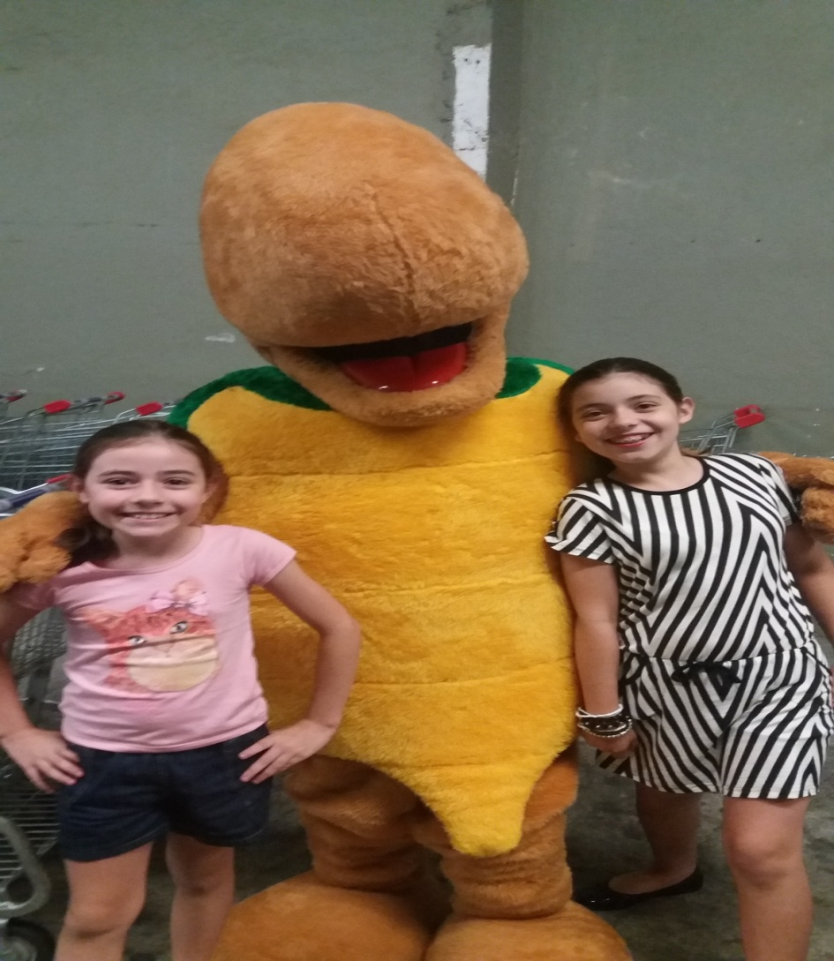
Passeio no mercado fazendo compras e encontramos a tortugita

Slide 3
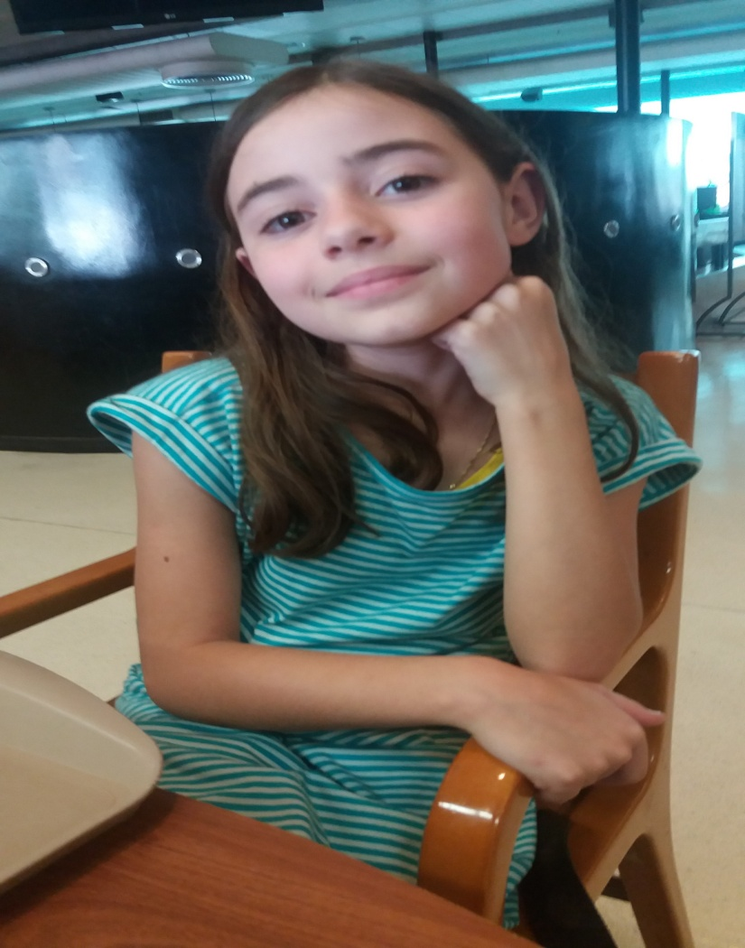
Passeio no shopping

Slide 4
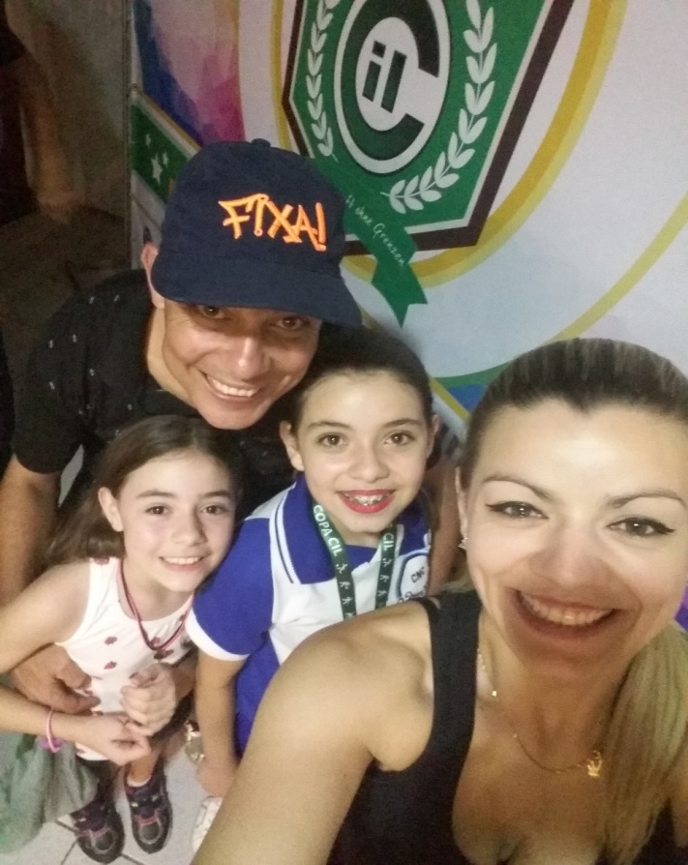
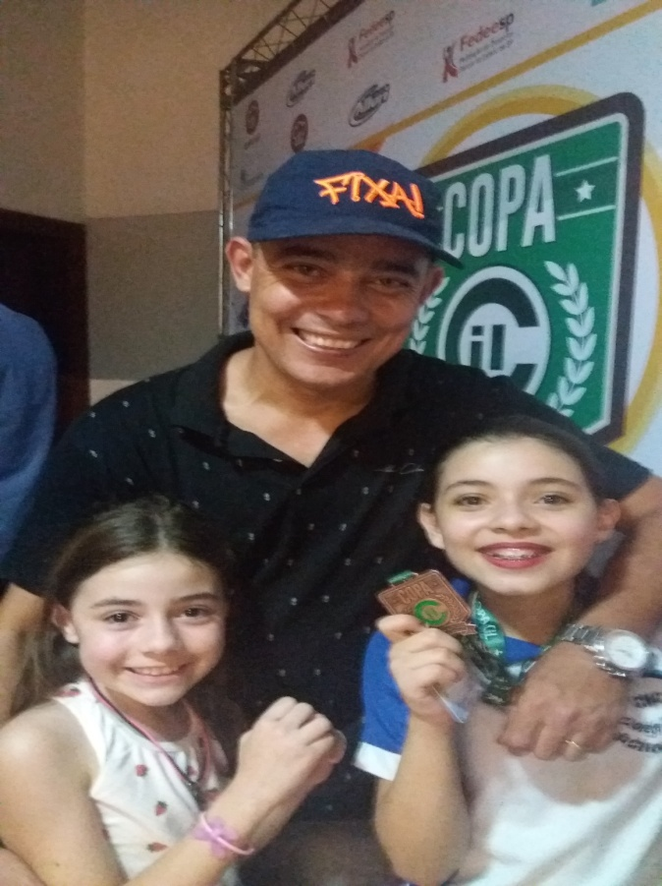
Treino de volei da minha ermã
Nos divertimos muito
Que legal esse treino

Slide 5
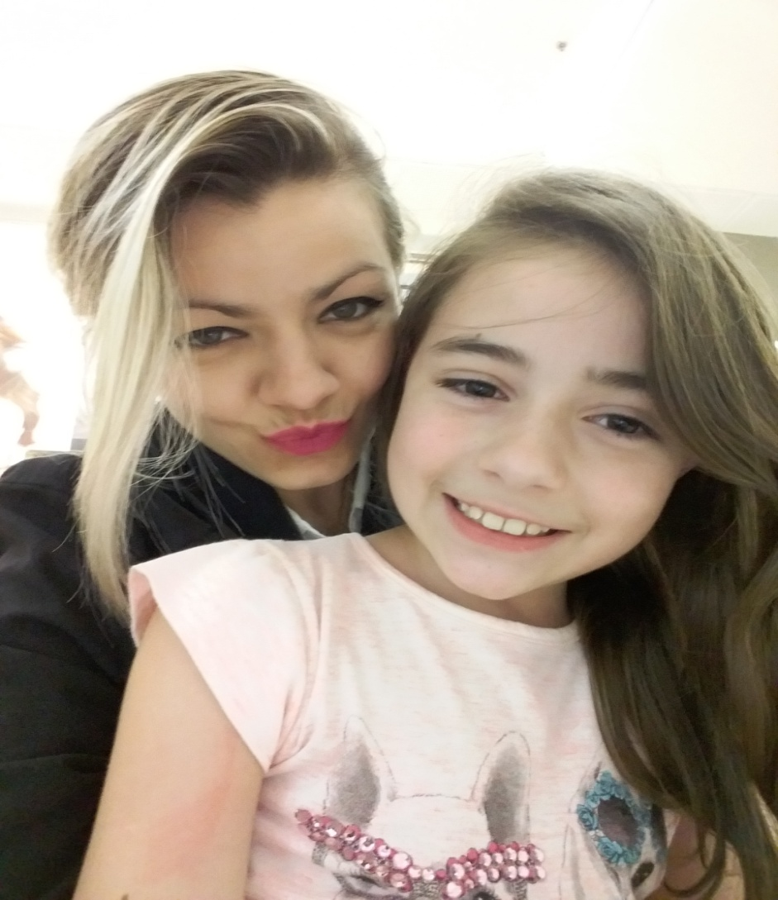
Passei pra casa da minha vovó era natal

Slide 6
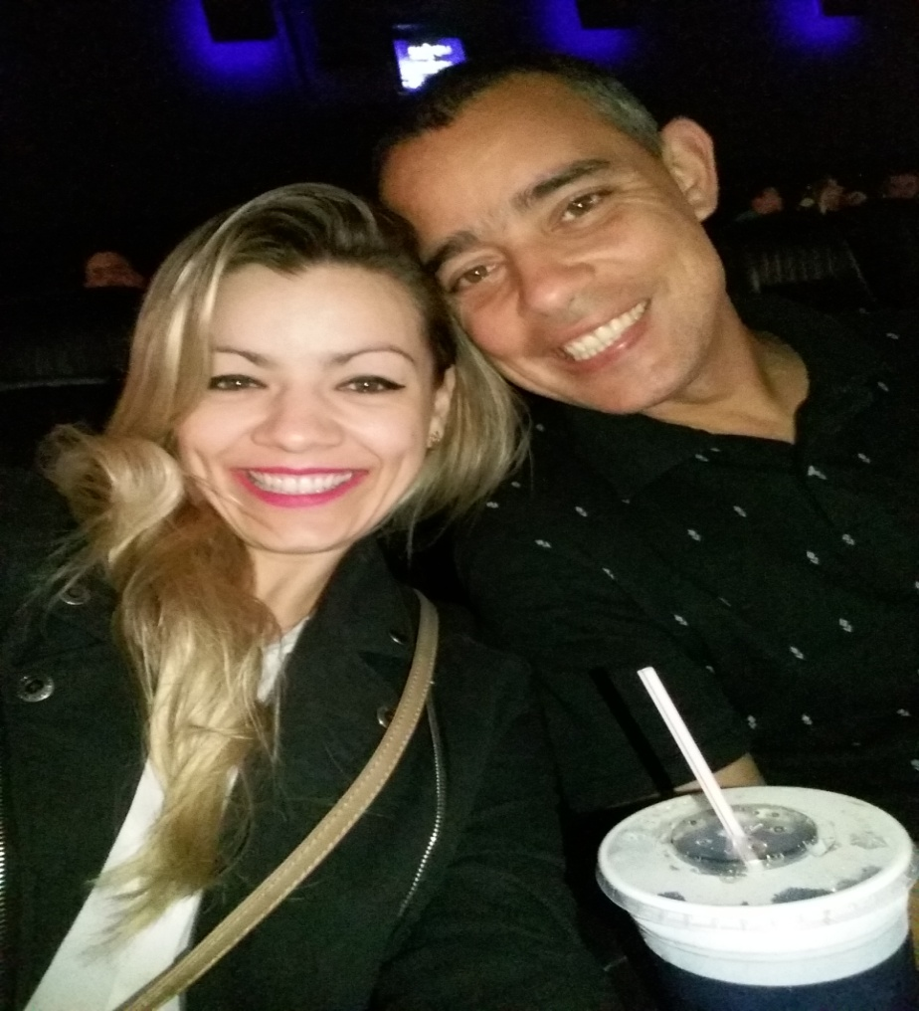
Passeio no shopping cinema

Slide 7
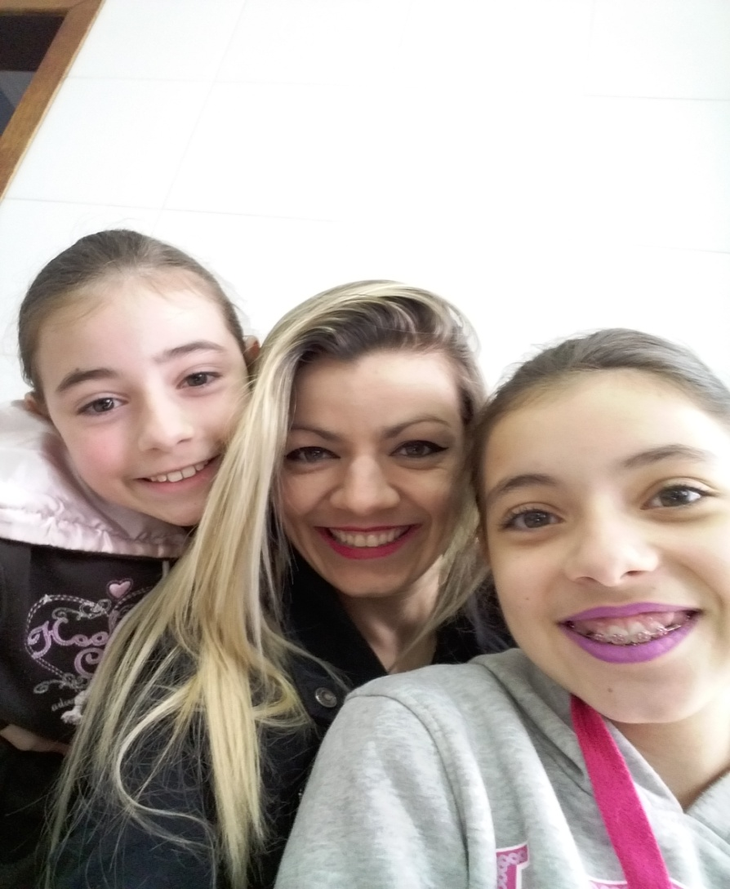
Estava na casa da minha vovó

Slide 8
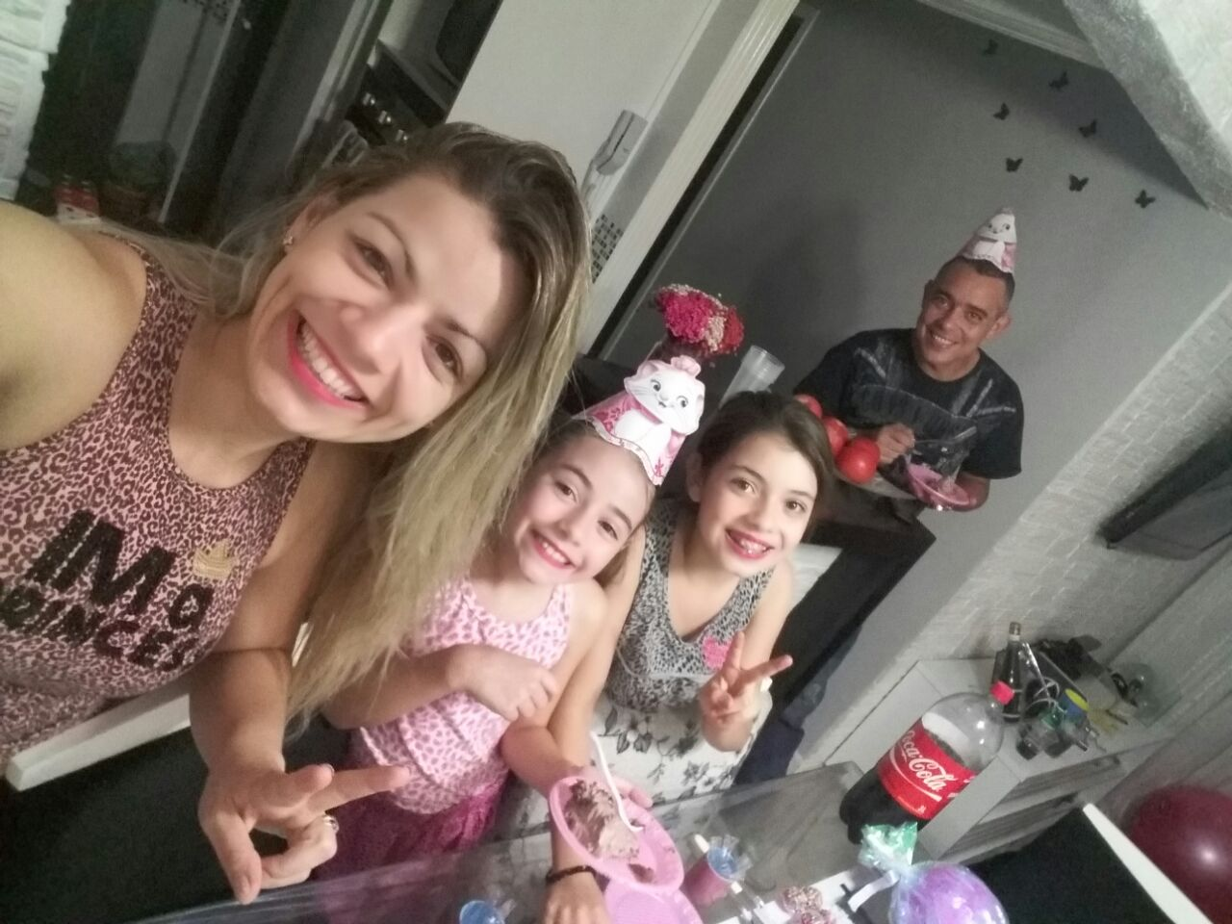
Minha festa de aniversario de 9 anos eeee

Slide 9
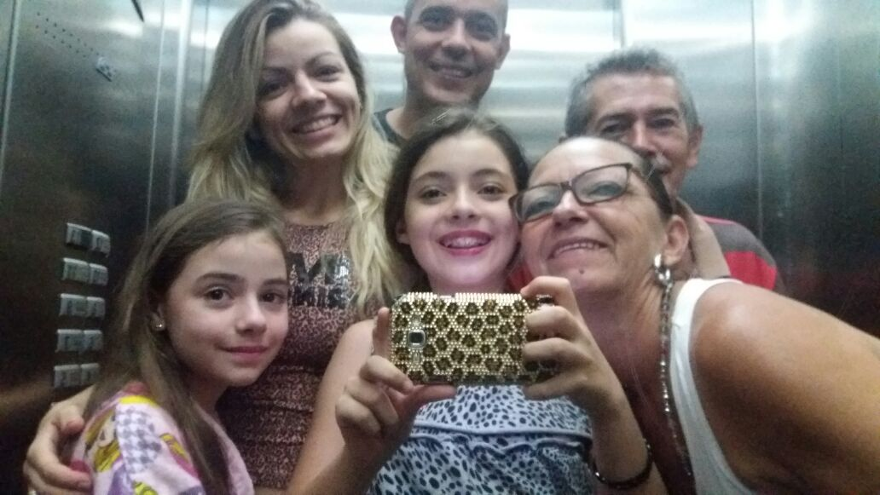
Ainda meu aniversario eeeeeeeeee

